Slide 1
Универсальные учебные действия
Личностные
Познавательные
Коммуникативные
Регулятивные

Slide 2
Личностные
Личностное самоопределение, ценностно-смысловая ориентация учащихся, нравственно-этическое оценивание (т.е. умение ответить на вопрос «Что такое хорошо, что такое плохо?». Смыслообразование т.е. умение ответить на вопрос «Какое значение, смысл имеет для меня учение?»

Slide 3
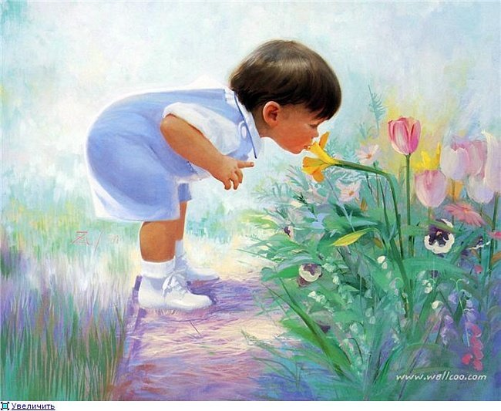
Познавательные
Общеучебные действия – умение поставить учебную задачу, выбрать способы и найти информацию для её решения, работать с информацией.
Логические действия – умение анализировать и синтезировать новые знания, постановка и решение проблемы, умение сформулировать проблему и найти способ её решения.

Slide 4
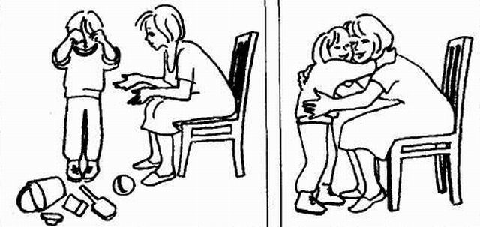
Коммуникативные
Умение вступать в диалог и вести его, различия особенности общения с различными группами людей.

Slide 5
Регулятивные
Целеполагание ( постановка учебной задачи на основе соотнесения того, что уже известно и того, что ещё неизвестно) планирование, корректировка, прогнозирование (предвосхищение результата и уровня усвоения его временных характеристик), контроль, оценка.

